Slide 1
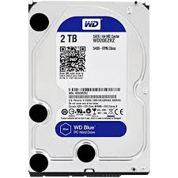
স্বাগতম
কম্পিউটার অফিস অ্যাপ্লিকেশন-১
একাদ্বশ স্রেণী

Slide 2
পরিচিতি
শ্রেণিঃ একাদশ (HSC, BM)
বিষয়ঃ কম্পিউটার অফিস অ্যাপ্লিকেশন-১
অধ্যায়ঃ তৃতীয় ( স্টোরেজ মিডিয়া)
পাঠঃ ২য়
সময়ঃ ৫০ মিনিট
পাঠের বিষয়ঃ ছবি দেখে ঘোষণা।
প্রকৌ, মোঃ মোস্তাফিজুর রহমান খান
ডিপ্লোমা ইন ইঞ্জিনিয়ারিং (কম্পিউটার)
আধ্যক্ষ(ভারপ্রাপ্ত) ও
প্রভাষক (কম্পিউটার অপারেশন)
ছোটবাইশদিয়া বিজনেস ম্যানেজমেন্ট ইন্সটিটিউট,
রাঙ্গাবালী, পটুয়াখালী।
মোবাইল : ০১৭৪৬১২০৯২৩
Email-www.engmrkhan8@gmail.com

Slide 3
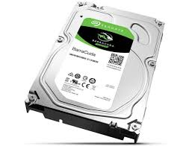
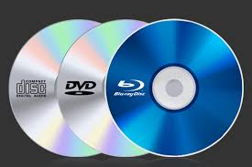
নিচের ছবিগুলো দেখো ও চিন্তা করো, ছবিগুলো কিসের ?

Slide 4
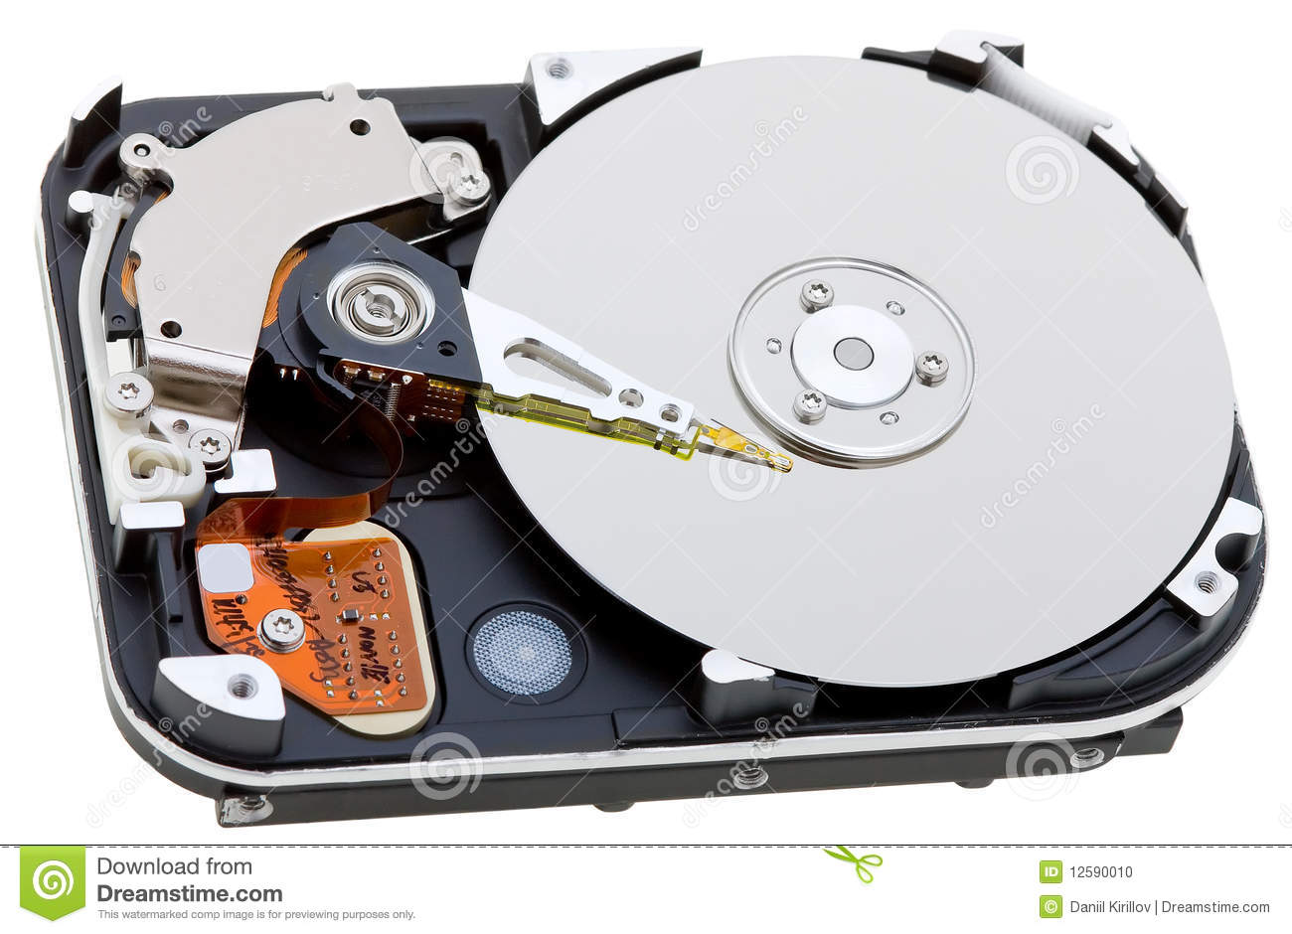
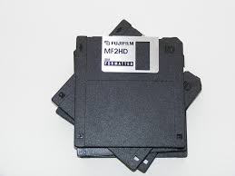
হ্যাঁ, ঠিকই ধরেছ----
আজকের পাঠ
মেমোরি ও স্টোরেজ ডিভাইস
( Memory & Storage Device )

Slide 5
এসো একটি ভিডিও দেখি
Please click here

Slide 6
শিখনফল
এই পাঠ শেষে শিক্ষার্থীরা ......
১। হার্ড ডিস্ক ড্রাইভ এর বৈশিষ্ট্যবলতে পারবে।
২। ফ্লোপি ডিস্ক কী তা বলতে পারবে ।
৩। সিডি/ডিভিডি কি তা বর্ণনা দিতে পারবে।

Slide 7
হার্ড ডিস্ক ( HDD) বলতে আমরা কী বুঝি?
হার্ডডিস্ক হচ্ছে পাতলা গোলাকার ধাতব পাতের সমন্বয়ে গঠিত সহায়ক মেমোরি। ধাতব পাতের উভয়পৃষ্ঠে চুম্বকীয় পদার্থের প্রলেপ থাকে। এ জন্য এ ডিস্ককে চুম্বকীয় ডিস্ক (Magnetic Disk) ও বলা হয়। ডিস্কের গোলাকার ধাতব পাতগুলো দেখতে গ্রামোফোন রেকর্ডের মতো। গোলাকার ধাতব পাতগুলো একটির উপরে একটি স্তরে বসানো থাকে। পাতগুলোর পৃষ্ঠে অনেকগুলো এক কেন্দ্রিক বৃত্তে ডেটা সংরক্ষণ করা হয়। এসব বৃত্তকে ট্রাক (Track) বলা হয়। প্রতিটি বৃত্তকে কয়েকটি সমান ভাগে ভাগ করা হয়। এরূপ এক একটি ভাগকে সেক্টর (Sector) বলা হয়। প্রতিটি সেক্টরের ধারণক্ষমতা 512 বাইট। পাতগুলোর মাঝখানে আধাইঞ্চির মতো ফাঁকা স্থান থাকে। এই ফাঁকা জায়গায় একটি দন্ড (Shaft) থাকে। এই দন্ডের সাহায্যে পাতগুলো একটির উপর আর একটি বসানো থাকে এবং সেই দন্ডের সাহায্যে কাজের সময় পাতগুলো প্রতি মিনিটে ৭২০০ বা আরও বেশি বার আবর্তিত হয়।

Slide 8
হার্ড ডিস্ক ( HDD) এর বৈশিষ্ট্য
হার্ডডিস্কের ধারণক্ষমতা নির্ণয় করা হয় সাধারণত গিগাবাইট, টেরাবাইট ইত্যাদি এককে। সাধারণত বাজারে 20GB থেকে 500GB ধারণক্ষমতা সম্পন্ন হার্ডডিস্ক প্রচলিত আছে। 8TB ধারণ ক্ষমতা সম্পন্ন হার্ডডিস্ক এখন বাজারে পাওয়া যায়। Seagate, Toshiba বিশ্বের শীর্ষস্থানীয় হার্ডডিস্ক ড্রাইভ নির্মাতা প্রতিষ্ঠান। হার্ডডিস্ক পার্সোনাল কম্পিউটারের জনপ্রিয় ও বেশি ব্যবহৃত স্টোরেজ ডিভাইস। হার্ডডিস্কে রাখা তথ্যসমূহ সহজে নষ্ট হয় না। এজন্য প্রয়োজনীয় সকল প্যাকেজ এবং গুরুত্বপূর্ণ তথ্যসমূহ হার্ডডিস্কে রাখা হয়। হার্ডডিস্ক নষ্ট হওয়া বা মোছনীয় কোন কমান্ড ছাড়া এখানকার তথ্যসমূহ নষ্ট হয় না। তবে ভাইরাসের আক্রমণে তথ্য নষ্ট হয়ে যেতে পারে। তাই ভাইরাস থেকে সতর্ক থাকলে হার্ডডিস্কের তথ্য হারাবার ভয় থাকে না।

Slide 9
হার্ড ডিস্ক ( HDD) এর সুবিধা
হার্ডডিস্ক অধিক ধারণক্ষম বিধায় এখানে অনেক তথ্য সংরক্ষণ করা যায়। হার্ডডিস্ক ব্যবহারের জন্যে আলাদা ড্রাইভের প্রয়োজন হয় না। ডিস্ক এবং ড্রাইভ একসাথেই সংযেজিত থাকে। এক্ষেত্রে একাধিক ডিস্ক একসঙ্গে পর পর রেখে লিখন ও পঠনের কার্যাবলি সম্পাদন করা হয়। কেসিং-এর মধ্যে কয়েকটি স্কু দ্বারা এটি স্থাপন করা হয় বিধায় ফ্লপিডিস্কের ন্যায় একে সহজে এক স্থান থেকে অন্য সরানো যায় না। ফ্লপিডিস্কের তুলনায় হার্ডডিস্ক অনেক দ্রুতগতিতে কাজ করে। হার্ডডিস্কের ধারণক্ষমতা নির্ণয় করা হয় মেগাবাইট, গিগাবাইট ইত্যাদি এককে।

Slide 10
হার্ড ডিস্কের ( Hard Disk ) সুবিধাসমূহঃ
হার্ড ডিস্কের সুবিধাঃ
এর ধারণক্ষমতা অত্যধিক,
এটি অধিক মজবুত ও টেকসই,
এর মধ্যে বেশি দিন তথ্য ধারণ করে রাখা যায়,
এটি দ্রুতগতিসম্পন্ন সঞ্চয় মাধ্যম,
এতে তথ্য নষ্ট হওয়ার কোন ভয় থাকে না,
Hard disk sequential Access ও Direct Access উভয় পদ্ধতিতে কাজ করে।

Slide 11
হার্ড ডিস্কের ( Hard Disk )অসুবিধাসমূহঃ
২.হার্ড ডিস্কের অসুবিধাঃ
এটি ব্যয়বহুল,
এটি একবার নষ্ট হয়ে গেলে সহজে ঠিক করা যায় না,
একে সহজে খোলা বা লাগানো কঠিন,
এক স্থান থেকে অন্য স্থানে পরিবহনের অসুবিধা।

Slide 12
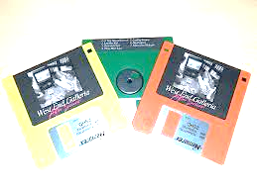
ফ্লপি ডিস্ক ( FDD )
ফ্লপি ডিস্ক (FDD):Flopy Disk Drive –পাতলা প্লাস্টিকের চাকতির একপিঠে অথবা উভয় পিঠে ম্যাগনেটিক অক্সাইডের প্রলেপ দিয়ে ফ্লপি ডিস্ক তৈরি করা হয়। এ ডিস্কের মধ্যে যে কোন সময় পড়া যায় বা Edit করা যায়।সাধারণত মিনি ও মাইক্রো কম্পিউটারে এ ডিস্ক ব্যবহার করা হয়।

Slide 13
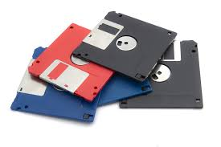
ফ্লপি ডিস্কের ধারণ ক্ষমতা
ফ্লপি ডিস্কের ডাটা ধারণ ক্ষমতা নিম্নলিখিত বিসয়ের উপর নির্ভরশীলঃ
ডিস্কের ব্যবহারযোগ্য পৃষ্টের সংখ্যা।
ট্র্যাকের সংখ্যা।
ট্র্যাকের সেক্টরের সংখ্যা।
সেক্টরে বাইট ধারণের ক্ষমতা।
অতএব, ধারণক্ষমতা=পৃষ্ট সংখ্যা × ট্রাক সংখ্যা × সেক্টর সংখ্যা × সেক্টরে বাইট সংখ্যা

Slide 14
ফ্লপি ডিস্ক ( FDD ) বৈশিষ্ট্য
ফ্লপি ডিক্স ( FDD ) বৈশিষ্ট্যঃ
এর ধারণক্ষমতা ১.৪৪ মেগাবাইট।
এটি কম গতিসম্পন্ন।
ফ্লপি ডিস্ক প্রতি মিনিটে ৩০০ থেকে ৬০০ বার ঘোরে।
সামান্য তাপ ও আদ্রতায় নস্ট হয়ে যায়।
এর মধ্যে বেশি দিন তথ্য ধারণ রাখা যায় না।
এটি বাস্প সৃষ্টিকারী তরল পদার্থের সংস্পর্শে রাখা যায় না।
সুবিধাঃ
এটি দামে সস্তা
একে সহজে বহন করা যায়।
ছোট আকারের ফাইল সহজে কপি করা যায়।
আসুবিধাঃ
এর ধারণক্ষমতা কম।
নষ্ট হয়ে গেলে একে ঠিক করা যায় না।
সামান্য তাপ ও আর্দ্রতায় এটি নস্ট হয়ে যায়।

Slide 15
সিডি-রম CD Rom
CD-ROM সিডি-রমঃ মাল্টিমিডিয়ার বহুল ব্যবহ্রত একটি স্টোরেজ ডিভাইস। এর পুর্ণনাম Compact Disk Read Only Memory। এটি বিপুল পরিমান তথ্য ধারণে সক্ষম একটি অপ্টিকাল ডিস্ক।এটি পিউওর অ্যালুমনিয়াম ও হালকা পরিস্কার পলিকার্বোনেট প্লাস্টিক দিয়ে তৈরি।

Slide 16
সিডি রমের গঠন
সিডি রম চাকতিটির ব্যাস ৪.৭২ ইঞ্চি এবং পুরত্ব ১.২ মিলিমিটার। এর কেন্দ্রে ১৫ মিলিমিটার ছিদ্র থাকে।
সিডির মধ্যবর্তী ছিদ্রের চারপাশে ৬ মিলিমিটার বেষ্টনীকে ক্লাম্পিং এরিয়া বলা হয়। এতে কোন তথ্য থাকে না।
এরপর ৪ মিলিমিটার বেষ্টনীকে VTOC (Volume Table of Contents) বলা হয়। এরপরের ১ মিলিমিটার এলাকাকে Lead In বলা হয়। এর পর থেকে তথ্য ধারণ এলাকা শুরু হয়। এবং ৩৩ মিলিমিটার এলাকা তথ্য ধারণ করে। এর পরের শেষ ১ মিলিমিটার এলাকাকে Lead Out বলা হয়। এটি সিডির শেষ সীমানা নির্দেশ করে।
তথ্য সংরক্ষণ বা লিখার জন্য লেজার রশ্মি ঐ মাধ্যমের সারফেস বা আস্তরণের নির্দিষ্ট প্যাটার্ন পুড়িয়ে দেয়। আবার ঐ সংরক্ষিত তথ্যকে পড়ার জন্য সিডি ড্রাইভ অন্য ধরনের লেজার রশ্মি ব্যবহার করে। এই রশ্মি সিডির আস্তরণকে স্ক্যান করে তথ্যকে চিহ্নিত করতে পারে।
প্রথম প্রথম যেসব সিডি-রম বেরিয়েছিল তা থেকে শুধু তথ্য পড়া যেত, কিন্তু তাতে কোন তথ্য লেখা যেত না। বর্তমান নতুন ধরনের সিডি-রম বেরিয়েছে যাতে তথ্য বারবার লেখা যায় ও পড়া যায়; এগুলোকে বলা হয় সিডি-রম।

Slide 17
ডিভিডি DVD
DVD ডিভিডিঃ ১৯৯৬ সালে শেষভাগে বাজারে এসেছে সম্পুর্ন নতুন ধরনের CD , যার নাম দেয়া হয় DVD অথবা Digital Versatile disk । একে এখন বেশিরভাগ ক্ষেত্রে চলচ্চিত্র দেখার কাজে লাগানো হচ্ছে বলে কখনও কখনও একে আবার ডিজিটাল ভিডিও ডিস্ক বলা হয় (Digital Video Disk)

Slide 18
ডিভিডি’র ব্যবহার
ব্যবহারঃ
ডিভিডি’র ধারণ ক্ষমতা সিডি’র চেয়ে ২৫ (পচিশ)গুন বেশি, যা ৪ গিগাবাইট থেকে ১৭ গিগাবাইট পর্যন্ত হতে পারে।
শব্দ, ছবি এবং কম্পিউটারের তথ্য সঞ্চয়ের ক্ষেত্রে ডিভিডি খুব কার্যকর ভুমিকা রাখে।
১.২ মিলিমিটার পুরু হলেও সিডিতে তথ্য ধারণের জন্য রয়েছে একটিমাত্র ভিত্তিস্তর অথচ DVD তে রয়েছে 0.6 মিলিমিটার পুরু দুটি ভিত্তিস্তর বা ডাবল বাইট।
DVD থেকে তথ্য পড়ার জন্য কম্পিউটারে DVD ড্রাইভ থাকতে হবে।

Slide 19
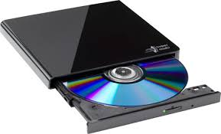
বাড়ির কাজ
হার্ড ডিস্কের বৈশিষ্ট্য লিখো?
সিডি রমের ব্যাবহার লিখো?
হার্ড ডিস্ক ও ফ্লপি ডিস্ক এর পার্থাক্য লিখো?

Slide 20
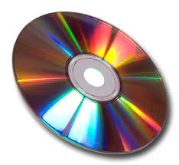
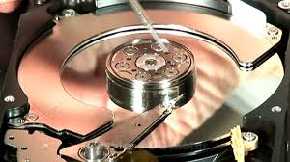
ধ
ন্য
বা
দ

Slide 21
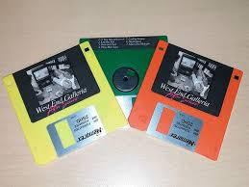
ধন্যবাদ

